Slide 1
문서 HISTORY
번호 | 버전 | 작성일 | 내용 비고 | 작성자 | 검토자
1 | v1 | 25.05.13. | 문서 작성 | 임서진
2 | v2 | 25.05.16. | 1차 검토 |  | 김나영
3 | v3 | 25.05.20. | 문서 수정 | 임서진
4 | v4 | 25.05.21 | 영현 검토 |  | 이영현
5 | v5 | 25.05.22. | 문서 수정 | 임서진
6
7
duk_04_05_0003
바람직한 디지털 사회를 향하여
임서진

Slide 2
학습 목차
학습 단계 | No | 내용 | 파일명 | 파일 수
똑똑 | 101 | 바람직한 디지털 사회를 만들고자 실천할 수 있는 일 찾기 | duk_04_05_0003_101 | 1
 | 102 | 이번 시간에 배울 내용 | duk_04_05_0003_102 | 1
쑥쑥 | 201 | ‘바람직한 디지털 사회 만들기’ 캠페인 계획하기 | duk_04_05_0003_201 | 1
탄탄 | 301 | 캠페인 활동하기 | duk_04_05_0003_301 | 1
총 파일 수 |  |  |  | 4

Slide 3
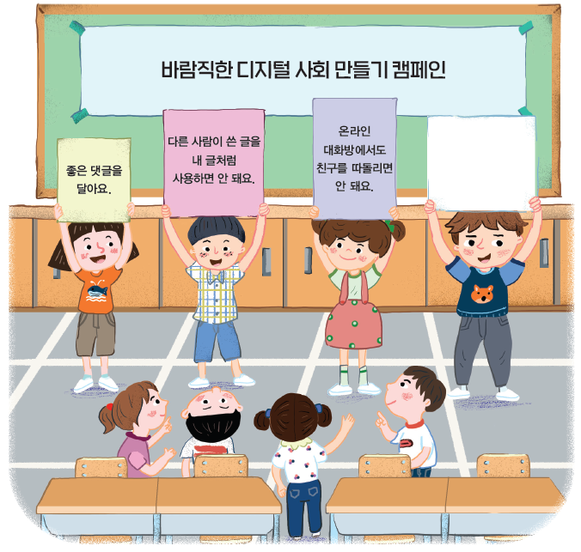
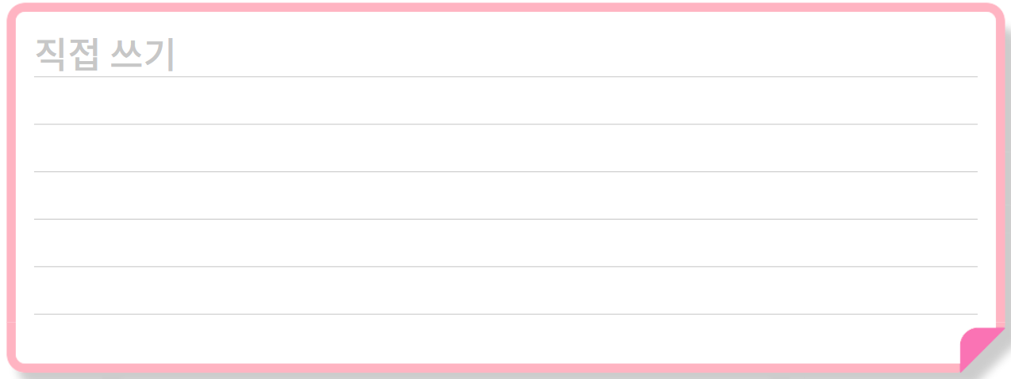



바람직한 디지털 사회를 만들고자 실천할 수 있는 일 찾기
duk_04_05_0003_101
바람직한 디지털 사회를 만들려면 우리는 어떤 노력을 해야 할까요?
[101]
삽화
직접 쓰기 메모지 화면
직접 쓰기 텍스트 입력 가능
초기 화면은 직접 쓰기 화면+예 보기 버튼
추가 질문 버튼
버튼 클릭 시, 풀팝업 노출(슬라이드 4~5페이지 참고)
예 보기/직접 쓰기 버튼
예 보기 버튼 클릭 시, 파란색 예시 텍스트 노출 + 직접 쓰기 버튼으로 토글됨
1
3
추가 질문
2
직접 쓰기
누리 소통망(SNS)에서도 비속어를 쓰지 않습니다.
삽화 발주
duk_04_05_0003_1
4
duk_04_05_0003_1

Slide 4

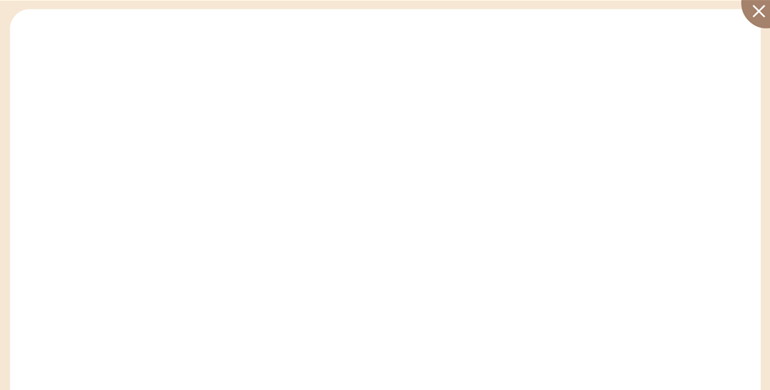



바람직한 디지털 사회를 만들고자 실천할 수 있는 일 찾기
duk_04_05_0003_101
우리 주변에서 찾을 수 있는 정직한 행동에는 어떤 것들이 있는지 알아봅시다.
4
[101_추가 질문 풀팝업_탭인탭 1]
질문-답
예 보기 버튼
예 보기 버튼 클릭 시 예문 노출
재클릭 시 예 보기 버튼으로 토글됨
탭 2개
X버튼 클릭 시 이전 화면으로 이동(슬라이드 3페이지 참고)
1
1
2
3
1
2
바람직한 디지털 사회는 어떤 모습일까요?
다른 사람에게 피해를 주지 않고
디지털 기술을 올바르게 사용하는 사회입니다.
2

Slide 5
바람직한 디지털 사회를 만들고자 실천할 수 있는 일 찾기
duk_04_05_0003_101
우리 주변에서 찾을 수 있는 정직한 행동에는 어떤 것들이 있는지 알아봅시다.
4
[101_추가 질문 풀팝업_탭인탭 2]
질문-답
예 보기 버튼
예 보기 버튼 클릭 시 예문 노출
재클릭 시 예 보기 버튼으로 토글됨
탭 2개
X버튼 클릭 시 이전 화면으로 이동(슬라이드 3페이지 참고)
1
1
2
3
1
2
여러분이 캠페인에 참여한다면
사람들에게 어떤 내용을 알리고 싶은가요?
디지털 사회에서 지켜야 할 예절을 알리고 싶습니다.
2

Slide 6
이번 시간에 배울 내용
duk_04_05_0003_102
[102]
텍스트 및 쪽수 노출
텍스트+개체 노출 효과 적용(하단 링크 참고)
일부 텍스트 별색값: #FF6600
바람직한 디지털 사회를 만들려는 실천 방안을 찾고,
캠페인 활동에 적극적으로 참여해 봅시다.
78~79쪽
https://cdata2.tsherpa.co.kr/tsherpa/multimedia/Flash/2022/curri/index.html?flashxmlnum=nymph98920&classno=E-curri03-social-K_2022/31/so_k_0301_0101_0001/so_k_0301_0101_0001_103.html&id=1441105&classa=1

Slide 7
‘바람직한 디지털 사회 만들기’ 캠페인 계획하기
duk_04_05_0003_201
‘바람직한 디지털 사회 만들기 캠페인’을 계획해 봅시다.
[201]
표 + 고정 텍스트
표 내 직접 쓰기 기능
예 보기/직접 쓰기 버튼
예 보기 버튼 클릭 시, 파란색 예시 텍스트 일괄 노출 + 직접 쓰기 버튼으로 토글됨 (예시 노출 화면 슬라이드 8 참고)
1
언제 하는 것이 좋을까요?
어디서 해야 많은 사람에게 알릴 수 있을까요?
준비물은 무엇일까요?
팻말에 어떤 내용을 적을까요?
팻말은 어떻게 만들까요?
2
직접 쓰기
직접 쓰기
직접 쓰기
직접 쓰기
직접 쓰기
3

Slide 8
‘바람직한 디지털 사회 만들기’ 캠페인 계획하기
duk_04_05_0003_201
‘바람직한 디지털 사회 만들기 캠페인’을 계획해 봅시다.
[201_예문 노출 화면]
언제 하는 것이 좋을까요? | 이번 달 마지막 주 금요일 점심시간
어디서 해야 많은 사람에게 알릴 수 있을까요? | 급식실 출입문 복도에서
준비물은 무엇일까요? | 우리 모둠이 만든 팻말
팻말에 어떤 내용을 적을까요? | 디지털 사회에서도 나쁜 말을 쓰지 맙시다.
팻말은 어떻게 만들까요? | 쉬는 시간마다 모여서

Slide 9
캠페인 활동하기
duk_04_05_0003_301
우리 모둠의 계획을 평가해 보고 캠페인 활동을 해 봅시다.
[301_물음 탭]
블릿+고정 텍스트
텍스트 박스
직접 쓰기 텍스트 입력 가능
다시 하기 버튼 클릭 시, 텍스트 사라지고 다시 쓸 수 있음
다시 하기 버튼
버튼 클릭 시 텍스트 박스 내 텍스트 모두 삭제되고 다시 직접 쓰기 가능
물음/자기 점검
1
실제로 실천할 수 있는 계획을 세웠나요?
2
직접 쓰기
계획을 세우면서 어떤 생각을 했나요?
직접 쓰기
계획한 캠페인 활동을 실천해 봅시다.
3
다시 하기

Slide 10





캠페인 활동하기
duk_04_05_0003_301
배운 내용을 되돌아보며 자기 점검을 해 봅시다.
[301_자기 점검 탭]
지시문 bold: 얼굴, 클릭
표 형태
표 안에 각 텍스트+얼굴 버튼 추가
얼굴 버튼 클릭 시 노란색으로 별색 효과(각 행당 마지막으로 클릭한 한 개만 표시됨)
범례 -> 표 왼쪽 하단에 위치
핵심 정리 버튼
버튼 클릭 시 핵심 정리 풀팝업 노출(슬라이드 11페이지 참고)
물음/자기 점검
1
얼굴을 클릭하세요.
2
나는 디지털 사회에서
올바르게 행동하는 사람인가요?
바람직한 디지털 사회를 만드는 데
우리가 실천해야 할 일을 설명할 수 있나요?
3
4

Slide 11




캠페인 활동하기
duk_04_05_0003_301
4
[301_핵심 정리 풀팝업]
제목 텍스트
회색 텍스트 박스+물음표 버튼
물음표 버튼 클릭 시 정답 텍스트 노출됨.
재클릭 시 물음표 버튼으로 토글됨.
3. 정답 확인/정답 가리기 버튼
정답 확인 버튼 클릭 시 정답 텍스트 노출+정답 가리기 버튼으로 토글됨
정답 가리기 버튼 클릭 시 정답 텍스트 사라짐+정답 확인 버튼으로 토글됨
4. X버튼 클릭 시 이전 슬라이드 10 페이지로 이동
1
[바람직한 디지털 사회를 만들기 위한 노력]
좋은 댓글을 답니다.
2
다른 사람이 쓴 글을 내 글처럼 사용하지 않습니다.
온라인 대화방에서도 친구를 따돌리지 않습니다.
누리 소통망(SNS)에서도 비속어를 쓰지 않습니다.
3

